Slide 1
Создание приложения для отображения прогноза погоды

Slide 2
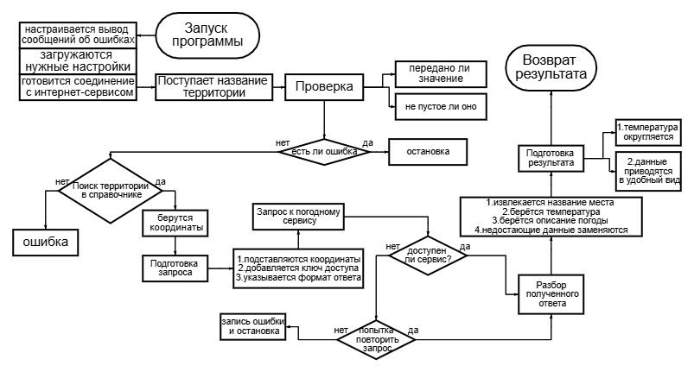
Архитектура проекта:
Элемент программного комплекса, отвечающего за получение и обработку информации о погоде.

Slide 3
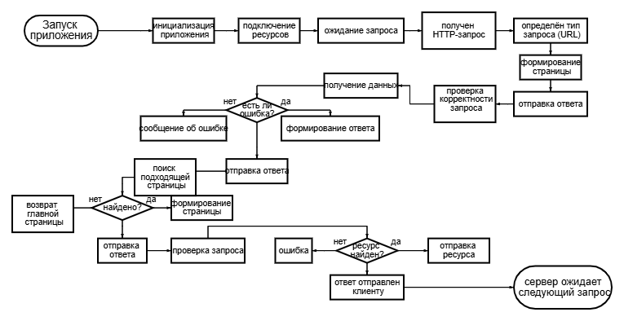
2. Элемент программного комплекса, построенного на основе FastAPI.

Slide 4
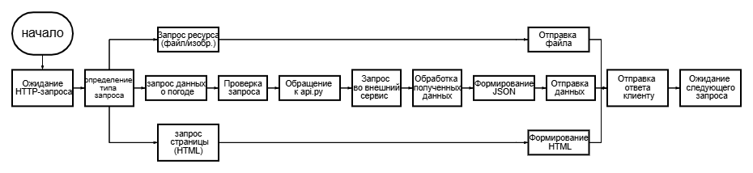
3. совместная работа этих двух элементов

Slide 5
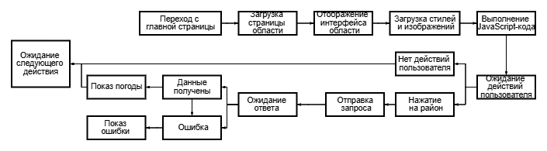
4.Схема работы приложения с веб-интерфейсом:
JavaScript обрабатывает нажатия пользователя на кнопки районов. Он отправляет запрос на сервер для получения данных о погоде и ждёт ответ. После получения ответа JavaScript обновляет информацию на странице без её перезагрузки.

Slide 6
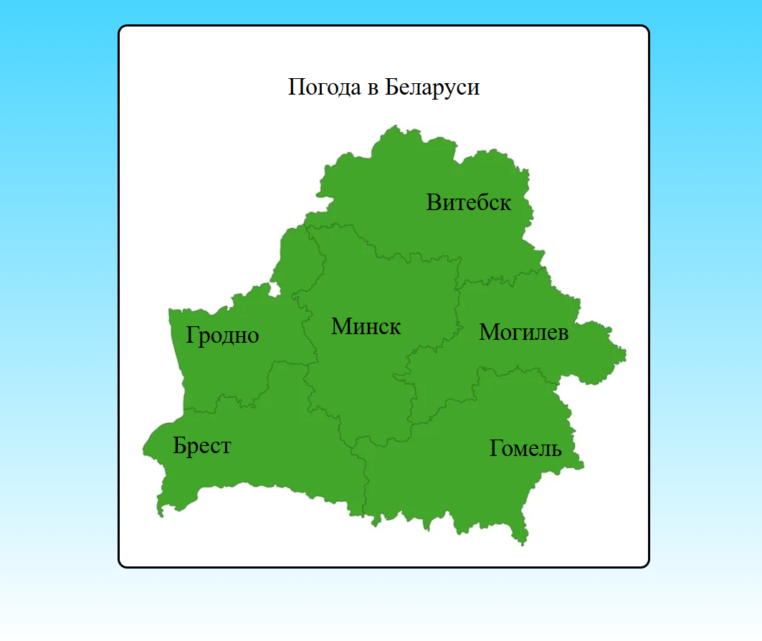

Slide 7
